Slide 1
DARBUOTOJŲ SAUGA IR SVEIKATA SKAITMENINIAME AMŽIUJE
2023–2025 m. saugių darbo vietų kampanija
Darbuotojų valdymas pasitelkiant dirbtinį intelektą (DI): poveikis darbuotojų saugai ir sveikatai (DSS)

Slide 2
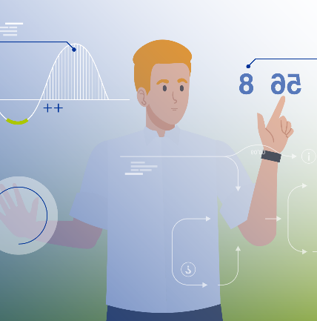
Apžvalga
Terminų apibrėžtys ir vartojimas
Faktai ir skaičiai
DSS kylanti rizika
DSS teikiamos galimybės
DSS sėkmės veiksniai – tikri pavyzdžiai
ES reguliavimo sistema
Pagrindinės prevencijos gairės

Slide 3
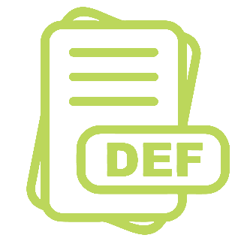
Terminų apibrėžtys
Algoritminis / DI grindžiamas darbuotojų valdymas (DIDV): skaitmeninė sistema, kuri renka su darbu ir darbuotojais susijusius duomenis ir naudodama algoritmus / DI priima automatizuotus / pusiau automatizuotus sprendimus.
Automatizuotas sprendimų priėmimas: (reglamentuojamas) savarankiškai sprendžia DIDV sistemos.
Pusiau automatizuotos sistemos: teikia sprendimams priimti reikalingą informaciją ir rekomendacijas darbdaviams, vadovams, personalo vadybininkams, o kartais ir darbuotojams.
Notes:
Darbuotojų valdymo sistemos, naudodamos įvairias skaitmenines technologijas, dažnai realiuoju laiku renka duomenis apie darbo vietą, darbuotojus ir jų atliekamą darbą. Surinktus duomenis apdoroja algoritmai arba DI, kurie daro precedento neturinčias statistines išvadas, leidžiančias teikti rekomendacijas, prognozes ir priimti sprendimus dėl darbuotojų valdymo. Tuomet šie duomenys perduodami kitoms skaitmeninėms sistemoms (automatizuotas sprendimų priėmimo procesas – reglamentuojamas) arba žmonėms (pusiau automatizuotas sprendimų priėmimo procesas), pavyzdžiui, personalo vadybininkams, darbdaviams, tiesioginiams vadovams, kartais darbuotojams, kurie jais remdamiesi administruoja darbuotojus, siekdami gerinti darbo organizavimą, našumą, personalo valdymą, darbuotojų darbo našumą, motyvaciją ir galbūt saugą, sveikatą ir gerovę.

Slide 4
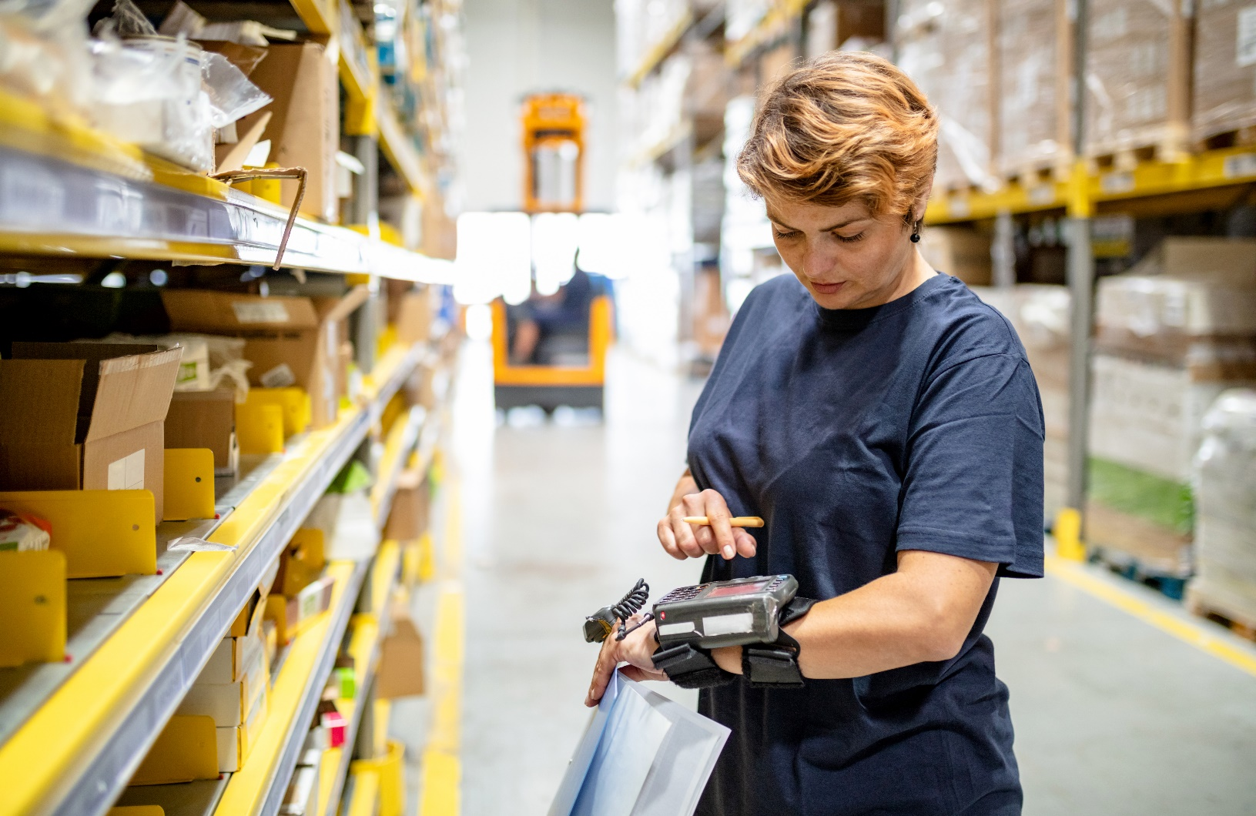
Pavyzdžiai, kam naudojamos DIDV sistemos
Optimaliam darbuotojų pamainų planavimui – užduotys ir darbo grafikai paskirstomi automatiškai konkretiems darbuotojams.
Darbuotojų darbo rezultatams ir našumui vertinti ir rekomendacijoms, kaip juos gerinti, teikti.
© iStockphoto / zoranm
Notes:
1 pavyzdys. DI priemonė matuoja užduočių atlikimo greitį ir teikia pasiūlymus, kaip darbą paspartinti.
2 pavyzdys. Remdamasi orų prognoze DI priemonė prognozuoja klientų paklausą. Ji teikia rekomendacijas, kiek darbuotojų turėtų būti pamainoje ir, atsižvelgdama į įgūdžius ir patirtį, nurodo, kokiam darbuotojui turėtų būti paskirta konkreti užduotis.

Slide 5
Faktai ir skaičiai. Skaitmeninių technologijų naudojimas
Darbuotojai teigia, kad jų įmonė naudoja skaitmenines technologijas:
darbo spartai nustatyti (52 %),
priežiūrai intensyvinti (37 %),
užduotims, darbo laikui arba pamainoms planuoti (30 %),
rezultatų vertinimams iš išorės ekspertų gauti (27 %),
darbui ar elgesiui prižiūrėti arba kontroliuoti (25 %),
gyvybiniams rodikliams stebėti (7 %).
Šaltinis: 2022 m. DSS pulsas. ES-27 (n=25 683)
Notes:
Šaltinis: EU-OSHA, „DSS pulsas. Darbuotojų sauga ir sveikata darbovietėse pasibaigus pandemijai“, 2022 m. (https://osha.europa.eu/lt/facts-and-figures/osh-pulse-occupational-safety-and-health-post-pandemic-workplaces).
EU-OSHA užsakė atlikti greitąją „Eurobarometro“ apklausą „DSS pulsas“. Ja siekiama išsiaiškinti, kokia yra darbuotojų sauga ir sveikata (DSS) darbo vietose pasibaigus pandemijai.
2022 m. balandžio ir gegužės mėn. visose ES šalyse, taip pat Islandijoje ir Norvegijoje, atlikta reprezentatyvi apklausa – apklausta per 27 000 dirbančių darbuotojų. Jų buvo klausiama apie kylančias grėsmes psichikos ir fizinei sveikatai bei DSS priemonių svarbą darbo vietoje.
Apklausoje taip pat buvo teiraujamasi apie skaitmeninių technologijų naudojimą darbo reikmėms ir jų poveikį darbuotojų gerovei.

Slide 6

Faktai ir skaičiai. DIDV sistemų naudojimas
Daugiausia didesnėse įmonėse
Daugiausia ten, kur atliekamos rankinės / kartotinės rutininės užduotys
  Paplitimas santykinai mažas, bet didėja visose 27 ES šalyse
  Staigiai išaugęs darbuotojų stebėsenos programinės įrangos naudojimas (COVID-19)
  Padidėjęs DIDV technologijų patentų skaičius
© iStockphoto / FG Trade
Notes:
EU-OSHA tyrimų duomenimis, didesnės įmonės DIDV technologijas naudoja dažniau nei mažesnės, nes joms reikia valdyti ir dažnai kontroliuoti didelį skaičių darbuotojų.
DIDV sistemos, regis, dažniau naudojamos sektoriuose, pasižyminčiuose rankinių arba kartotinių užduočių gausa.
DIDV sistemos dažniau naudojamos fizinį darbą dirbantiems – daug rutininių užduočių atliekantiems darbuotojams stebėti, pavyzdžiui, transporto ir sandėliavimo, gamybos, sveikatos priežiūros, profesinio valymo ir kt. srityse.
Tačiau DIDV sistemos taip pat naudojamos administracinį, ypač rutininį, darbą dirbantiems darbuotojams stebėti. Tai, pavyzdžiui, bankų arba skambučių centrų darbuotojai, nuotoliniu būdu dirbantys asmenys ir t. t.

Slide 7
Faktai ir skaičiai. Skaitmeninės technologijos ir psichosocialinė rizika
Darbo vietose, kuriose įdiegtos technologijos, psichosocialinė rizika minima dažniau
EU-OSHA, ESENER 2019 m.
Darbo vietose nustatyta skaitmeninių technologijų keliama psichosocialinė rizika 27 ES šalyse
Asmeniniai kompiuteriai stacionariose darbo vietose | Nenaudojami
 | Naudojami
Nešiojamieji ir planšetiniai kompiuteriai, išmanieji telefonai ar kiti mobilieji kompiuteriniai įrenginiai | Nenaudojami
 | Naudojami
Su darbuotojais bendradarbiaujantys robotai | Nenaudojami
 | Naudojami
Mašinos, sistemos ar kompiuteriai, nustatantys darbo turinį arba tempą | Nenaudojami
 | Naudojami
Mašinos, sistemos ar kompiuteriai, stebintys darbuotojų veiklos rezultatus | Nenaudojami
 | Naudojami
Dėvimieji prietaisai | Nenaudojami
 | Naudojami
Laiko stoka
Prastas bendravimas arba bendradarbiavimas
Neužtikrintumas dėl darbo
Ilgos arba nereguliarios darbo valandos
Notes:
Šaltinis: EU-OSHA, „Trečioji Europos įmonių apklausa apie naują ir kylančią riziką (ESENER-3)“ (2019 m.). Skelbiama adresu: https://osha.europa.eu/en/publications/esener-2019-overview-report-how-european-workplaces-manage-safety-and-health
Svertiniai duomenys (svorinis daugiklis: estex)

Slide 8
Faktai ir skaičiai. Psichosocialinės rizikos poveikis
Kai skaitmeninės technologijos...
automatiškai skirsto užduotis, darbo laiką, pamainas,
prižiūri ir (arba) kontroliuoja darbą ir (arba) elgesį,
... tada dažniau pranešama apie psichosocialinę riziką:
    laiko stoka / per didelis darbo krūvis (51 % / 55 %),
    darbas pavieniui (48 % / 49 %),
    prasta komunikacija organizacijos viduje (32 % / 35 %),
    mažesnė darbo autonomija (25 % / 27 %).
Šaltinis: 2022 m. DSS pulsas. EU-OSHA
Notes:
Šaltinis: EU-OSHA, „DSS pulsas. Darbuotojų sauga ir sveikata darbovietėse pasibaigus pandemijai“, 2022 m. (https://osha.europa.eu/lt/facts-and-figures/osh-pulse-occupational-safety-and-health-post-pandemic-workplaces).

Slide 9

Su DIDV susijusi rizika ir iššūkiai DSS
Nuolatinė darbuotojų stebėsena
Darbuotojui suteikiama mažiau autonomijos ir ribota darbo kontrolė
Didesnis spaudimas didinti našumą / laiko stoka
Intensyvesnis darbas
Žmogus turi mažiau / neturi jokios įtakos priimamiems sprendimams
Mažiau bendraujama su vadovais ir kolegomis
  Mažiau / jokių galimybių teikti grįžtamąją informaciją / tartis
  Nepakankamas skaidrumas
Nelygios galimybės gauti informaciją
Privatumo / duomenų apsaugos problemos
Notes:
Nuolatinė stebėsena, nurodinėjimas ir kontrolė yra darbuotojams stresą keliančios mikrovadybos priemonės. Intensyvesnė darbo rezultatų stebėsena ir vertinimas taip pat pasitelkiami darbuotojams skatinti, bausti ir drausminti.
ESENER-2019 duomenimis, didesnis darbo intensyvumas arba darbo krūvis yra darbuotojų saugą ir sveikatą veikiantys veiksniai, apie kuriuos skaitmenines technologijas darbuotojų veiklos rezultatams stebėti naudojančiose įmonėse diskutuojama daugiausiai. Jausdami įtampą darbuotojai gali nedaryti (trumpų) būtinų pertraukų ir dėl to patirti stresą, nuovargį ir didesnę nelaimingų atsitikimų, raumenų ir kaulų sistemos sutrikimų riziką ir t. t.
Mažiau bendravimo tarpusavyje: darbo vietose, kuriose keliami dideli reikalavimai ir darbuotojams suteikiama mažai laisvės kontroliuoti savo darbą (Karaseko darbo reikalavimų ir kontrolės modelis), mažinant stresą svarbų vaidmenį atlieka vadovai.
Kai neaišku, kaip veikia ir kaip naudojamos DIDV technologijos, dėl informacijos ir galios disbalanso darbuotojams labai sunku praktiškai dalyvauti procese. DIDV technologijos turėtų būti kuriamos, įgyvendinamos ir valdomos darbuotojams skaidriu, suprantamu ir jiems daugiau galių suteikiančiu būdu, kad jų galimybes gauti informaciją ir dalyvauti būtų tokios pačios.
Literatūroje minimos DIDV sistemų naudojimo pasekmės DSS: stresas, nuovargis, išsekimas, nerimas, perdegimas, raumenų ir kaulų sistemos sutrikimai, širdies ir kraujagyslių sistemos ligos, šlapimo takų sutrikimai, nelaimingi atsitikimai.

Slide 10

Galima DIDV sistemų nauda DSS
Geresnis užduočių ir darbo krūvio paskirstymas darbuotojams
Rizikos stebėsena, įspėjimas apie psichosocialinę riziką
Asmeninės skaitmeninės konsultacijos darbuotojams
Duomenys rizikai darbo vietoje valdyti
Duomenys DSS mokymo programoms rengti
  Kol kas DSS patobulinimai naudojant DIDV praktiškai išlieka riboti
Notes:
DIDV sistemos galėtų būti naudojamos rizikai stebėti ir (tikralaikiams) įspėjimams ir rekomendacijoms, kaip jos išvengti, teikti.
Pavyzdžiui, DIDV sistemos, naudodamos tikralaikius vaizdo įrašus arba analizuodamos e. laiškus ar kalbos turinį, galėtų nustatyti didelį darbo krūvį ir patyčių, streso, perdegimo ir kt. riziką.
Dauguma patentuojamų DIDV sistemų orientuotos į efektyvumo ir našumo didinimą bei sprendimų priėmimo gerinimą (dažnai pasitelkiant darbuotojų stebėseną ir vertinimą), bet ne į DSS gerinimą. Tačiau DIDV technologijų diegimas, naudojimas ir poveikis darbuotojų saugai ir sveikatai neturi būti iš anksto apibrėžtas.
Nuo organizacijos kultūros ir vadybinių sprendimų, susijusių su DIDV technologijomis, gali priklausyti jų poveikis DSS.

Slide 11
Svarbus DSS prevencijos veiksnys – darbuotojų dalyvavimas
Konkrečių pavyzdžių tyrimai patvirtina:
Darbuotojus būtina informuoti ir įtraukti į projektavimo ir naudojimo procesus.
To siekiant reikia, kad DIDV sistemos būtų skaidrios ir suprantamos.
Neaišku, kaip DIDV veikia ir kaip jos naudojamos
Netolygus galios pasiskirstymas
Darbuotojai negali dalyvauti
Darbuotojai izoliuoti vienas nuo kito
Nėra kolektyvinio atstovavimo
Nėra socialinio dialogo
Notes:
Darbuotojų dalyvavimas yra labai svarbus visais etapais – nuo projektavimo, ex ante vertinimo, įgyvendinimo, rizikos darbo vietoje vertinimo ir sprendimų priėmimo (darbuotojai turėtų turėti įtakos DI grindžiamiems sprendimams).
Kai DIDV technologijų veikimas ir naudojimas nėra pakankamai skaidrus, informacija ir galia pasiskirsto netolygiai. Dėl to labai sunku praktiškai užtikrinti darbuotojų dalyvavimą.
Jei darbuotojai yra izoliuoti vienas nuo kito, nėra galimybės užtikrinti kolektyvinį darbuotojų atstovavimą ir kolektyvines derybas (socialinį dialogą), kurie yra labai svarbūs DSS.
DIDV technologijos turėtų būti kuriamos, diegiamos ir valdomos skaidriai, suprantamai ir įgalinančiai, kad darbuotojai turėtų vienodas galimybes gauti informaciją ir dalyvauti.
DIDV sistemos turi būti valdomos bendromis jėgomis.

Slide 12

Pagrindiniai sėkmės veiksniai DSS srityje – tikri pavyzdžiai
DIDV naudojimas techninės priežiūros ir logistikos reikmėms automobilių pramonei dalis gaminančioje įmonėje:
  didesnis produktyvumas, mažiau streso, geresnė profesinio ir asmeninio gyvenimo pusiausvyra,
  padeda kvalifikuotiems operatoriams valdyti procesą ir prisitaikyti prie pokyčių naudojant tikralaikius duomenis ir automatinį užduočių skirstymą.
Notes:
Atsižvelgdamos į darbuotojų pajėgumą DIDV sistemos padeda geriau prognozuoti paklausą, planuoti pamainas ir paskirstyti užduotis ir taip prisideda prie darbuotojų saugos, sveikatos ir gerovės.
Pavyzdžiui, automobilių pramonei dalis gaminanti Italijos įmonė gamybos, priežiūros ir logistikos reikmėms įdiegė DIDV sistemą ir taip padidino našumą, sumažino streso lygį ir pagerino profesinio ir asmeninio gyvenimo pusiausvyrą. DIDV sistema padeda kvalifikuotiems operatoriams valdyti procesą ir prisitaikyti prie pokyčių naudodama tikralaikius duomenis ir automatiškai paskirstydama užduotis.
Belgijos automobilių gamintojas įdiegė DIDV sistemas ir taip patobulino savo surinkimo liniją, kad sumažintų pavojus sveikatai ir saugai, ypač paskutiniuose etapuose, kai dalys montuojamos ant ką tik nudažytų automobilių kėbulų.
Išsamūs mokymai ir duomenų stebėsena užtikrina pusiausvyrą tarp efektyvumo, darbo kokybės ir DSS aspektų, o tai naudinga operatoriams ir komandų vadovams.
Šie tikri pavyzdžiai patvirtina, kad darbuotojų dalyvavimas, patikima organizacijos DSS politika ir DSS valdymo sistema bei duomenų rinkimo ir naudojimo skaidrumas yra pagrindiniai sėkmės veiksniai, padedantys saugiai ir sveikai naudoti DIDV sistemas.

Slide 13

Pagrindiniai sėkmės veiksniai DSS srityje – tikri pavyzdžiai
Į surinkimo liniją įdiegta DIDV sistema automobilių gamybos įmonėje:
  patobulinta surinkimo linija, atsižvelgiant į sveikatos ir saugos riziką, ypač paskutiniuose, sudėtingesniuose etapuose,
  išsamūs mokymai ir duomenų stebėsena užtikrina efektyvumo, darbo kokybės ir DSS pusiausvyrą, o tai naudinga operatoriams ir komandų vadovams.

Slide 14
Pagrindiniai sėkmės veiksniai DSS srityje – DIDV darbo vietoje
patikima DSS politika ir DSS valdymo sistema
duomenų rinkimo ir naudojimo skaidrumas
darbuotojų dalyvavimas

Slide 15

DIDV taikoma ES reguliavimo sistema
  ES DSS pagrindų direktyva 89/391/EEB
  Konkrečios antrinės direktyvos
  Dirbtinio intelekto aktas
  Skaitmeninių darbo platformų direktyva
  Bendrasis duomenų apsaugos reglamentas (BDAR)
Notes:
DSS pagrindų direktyva 89/391/EEB
„Darbdavio pareiga – užtikrinti darbuotojų saugą ir sveikatą visais su darbu susijusiais aspektais.“
Papildyta konkretesnėmis direktyvomis dėl darbo įrangos, ekrano įrangos, konkrečių darbo aplinkų, konkrečių pavojų, konkrečių darbuotojų grupių.
DI aktas – DIDV ir DSS svarbūs aspektai:
– Saugus DI sistemų diegimas, vienas uždraudžiant, o kitas priskiriant didelės rizikos kategorijai ir taikant daugiau apsaugos sąlygų jų projektavimui, kūrimui ir naudojimui.
– Į siūlomą didelės rizikos sistemų sąrašą įtrauktos DI sistemos, naudojamos darbuotojų įdarbinimui arba atrankai, ir DI sistemos, naudojamos sprendimų dėl sutartinių darbo santykių skatinimo arba nutraukimo ir užduočių skyrimo priėmimui, ir darbuotojų stebėsenai ir jų darbo rezultatų vertinimui.
– Pateikiama pasiūlymų, kaip laikytis didelės rizikos DI sistemoms privalomų reikalavimų, pavyzdžiui, sukurti ir palaikyti rizikos valdymo sistemas, veikiančias per visą DI sistemų gyvavimo ciklą, mokyti šias sistemas prižiūrint žmogui.
Direktyva dėl asmenų, dirbančių skaitmeninėse darbo platformose, darbo sąlygų gerinimo:
Darbuotojų negalima atleisti iš darbo remiantis algoritmo priimtu sprendimu (žmogaus atliekama priežiūra)
Darbuotojų duomenys turi būti geriau apsaugoti (tam tikrų asmens duomenų rinkti negalima)
Bendrasis duomenų apsaugos reglamentas (BDAR)
Išsamios nuostatos, kuriomis užtikrinama, kad organizacijos negalėtų piktnaudžiauti asmeniniais duomenimis. Pagal 22 straipsnį: „Duomenų subjektas turi teisę reikalauti, kad jam nebūtų taikomas tik automatizuotu duomenų tvarkymu, įskaitant profiliavimą, grindžiamas sprendimas, dėl kurio jam kyla teisinės pasekmės arba kuris jam panašiu būdu daro didelį poveikį.“

Slide 16
Pagrindinės DSS prevencijos gairės
Atitinkamų reglamentų vykdymo užtikrinimas
Holistinis ir dinamiškas darbo vietos rizikos vertinimas
Skaidrumas ir aiškumas
Lygios galimybės gauti informaciją ir darbuotojų dalyvavimas
Darbo kontrolės ir darbuotojo autonomijos išsaugojimas
Kuo mažesnis renkamų darbuotojų duomenų kiekis
Valdymas – žmogaus rankose
Geresnis informuotumas apie DIDV sistemų poveikį psichikos sveikatai
Notes:
Atsižvelgiant į DI sistemų kintamumą, rizikos vertinimas darbo vietoje turėtų būti dinamiškas.
DIDV technologijos turėtų būti kuriamos, įgyvendinamos ir valdomos darbuotojams skaidriu, suprantamu ir juos įgalinančiu būdu, kad jie turėtų vienodas galimybes gauti informaciją ir dalyvauti.
Duomenys turi būti renkami gerbiant teises į privatumą, saugą ir sveikatą.

Slide 17



Ištekliai
Skaitykite visas publikacijas šia tema:
https://osha.europa.eu/en/publications-priority-area/ai-and-worker-management

Slide 18
Autorių teisės
© Europos darbuotojų saugos ir sveikatos agentūra, 2024
Leidžiama atgaminti nurodžius šaltinį.
Norint atgaminti ar panaudoti bet kurią nuotrauką, kurios autorių teisės priklauso ne EU-OSHA, būtina gauti tiesioginį autorių teisių turėtojo leidimą.
Nei Europos darbuotojų saugos ir sveikatos agentūra, nei joks jai atstovaujantis asmuo negali būti laikomas atsakingu už čia pateiktos informacijos panaudojimą.

